Slide 2
竞价实战特训
主讲老师 冯锐枭
执业编号 A1120623040002
中山大学金融系毕业，股市经验6年，证券从业3年，风格偏好短线热点的各类选股策略，独创《强阳低吸》《低开反包》等战法，擅长追根溯源，挖掘资金背后的底层逻辑与市场情绪周期的演绎

Slide 3
大盘状态

Slide 4
市场的整体风格定调
高度
（决定一轮炒作的想象空间）
有高度无流动性
风格：缩量抱团行情（大众、华强时期）
资金属性：游资+量化日内套利
策略：情绪倒推的抱团核心，以及抱团股超预期节点的日内套利
兼具高度和流动性
风格：强趋势普涨行情（2月初、9月底）
资金属性：大游资、机构合力
策略：聚焦大容量强趋势个股，以及弹性最大的套利方向
流动性
（决定炒作宽度）
高度和流动性双杀
风格：博弈难度极大，十档电风扇内卷
资金属性：仅少量小体量资金仍在活跃
策略：适合空仓休息
无高度有流动性
风格：消息驱动的新题材轮动（11月初）
资金属性：小游资、量化
策略：分仓试错新题材的发酵节点
风险提示:观点基于软件数据和理论模型分析，仅供参考，不构成买卖建议，股市有风险，投资需谨慎!

Slide 5
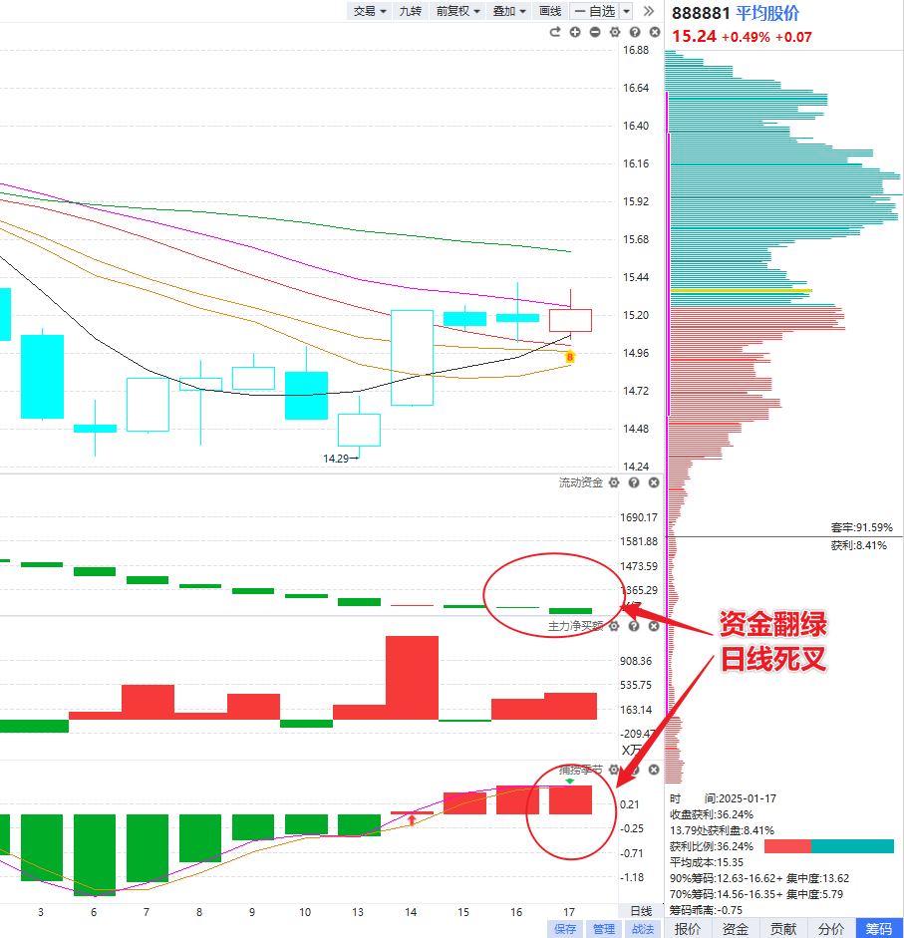
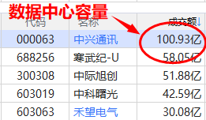
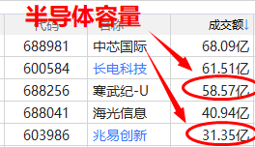
策略：B点流动资金翻绿，日线出现死叉，仍需等待B点回档
板块
顺指数方向（需要等指数双底节点）：
算力（铜缆、光通信、ASIC、数据中心）、豆包、AI眼镜、人形机器人
防守方向：银行（高股息），消费
容量趋势核心：趋势创阶段新高、成交额在板块排名靠前的个股
个股只作为案例教学展示，不构成任何买卖或指导建议
风险提示:观点基于软件数据和理论模型分析，仅供参考，不构成买卖建议，股市有风险，投资需谨慎!

Slide 6
竞价策略-波动翻飞

Slide 7
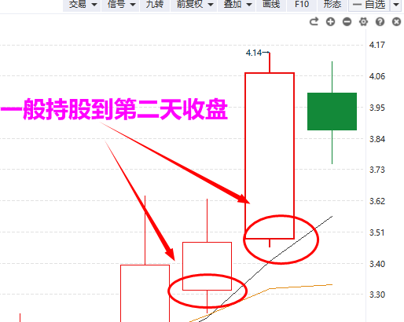
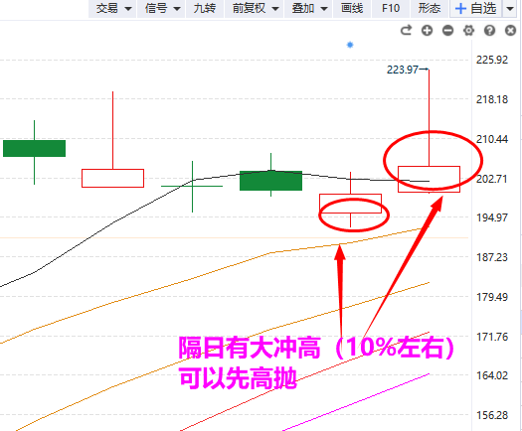
基本模型
适用范围：
平均股价位于辅助线上方（线下仓位减半），非牛线下移阶段，非金叉末期/非死叉初期
选股：
排除掉高风险类型（右侧8种情况）后，不同的策略按照不同的指数节点和竞价指标排序选股
仓位：
1成仓2只，或2成仓1只
操作模式：
开盘低吸（挂单比开盘价高1%左右），持股到隔日收盘（或盘中有大幅冲高）
1.回避跌破辅助线（或辅助线处在下降趋势）的个股，剔除ST个股
2.回避上涨时连续一字上去的回档
3.回避高开吊颈线的隔日低吸
4. 回避3连板以上个股的隔日低吸
1.上升通道（开盘价在辅助线上方，辅助线黄线高于红线）
5. 回避回档出现过一字跌停的个股
6. 回避跌停板隔日（创业板跌10个点的大阴线等同于跌停板）
7. 回避实体跌幅大于10%的阴线隔日的低吸
8. 开盘的智能乖离率，低于平均股价智能乖离率+15
风险提示:观点基于软件数据和理论模型分析，仅供参考，不构成买卖建议，股市有风险，投资需谨慎!

Slide 8
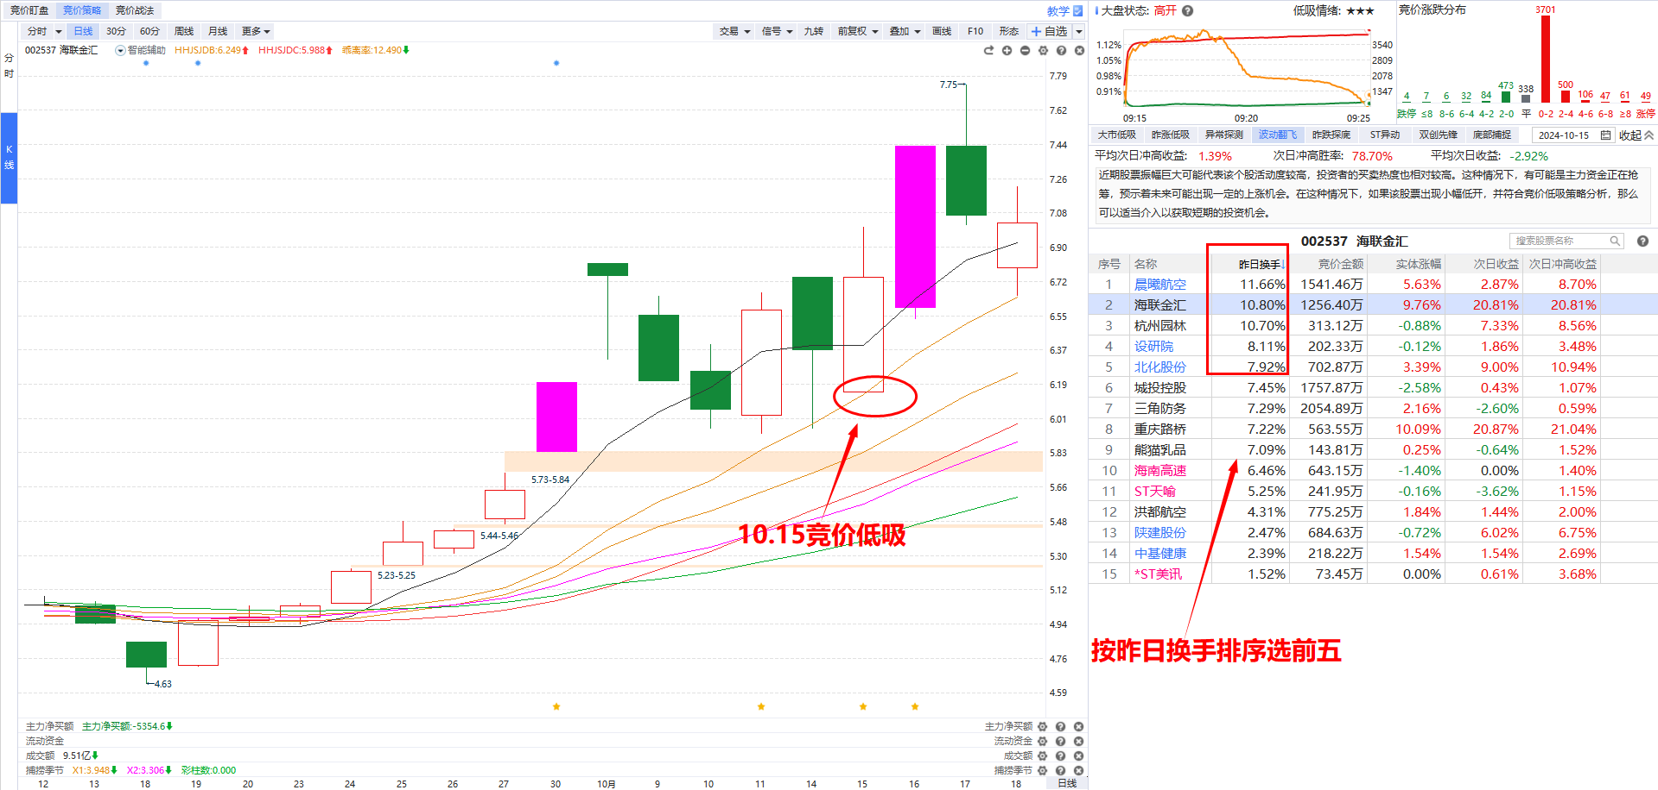
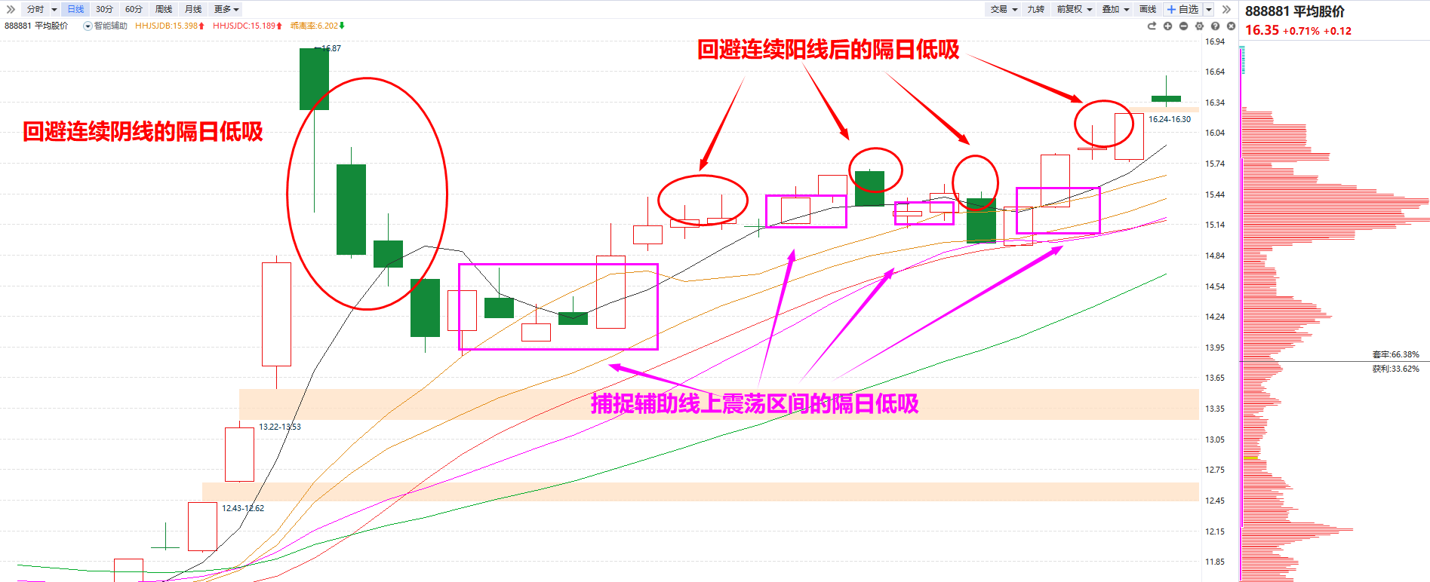
波动翻飞-适用环境
平均股价辅助线上方（线下仓位减半）
连续两根K线红绿相间，第二天的竞价低吸
风险提示:观点基于软件数据和理论模型分析，仅供参考，不构成买卖建议，股市有风险，投资需谨慎!

Slide 9
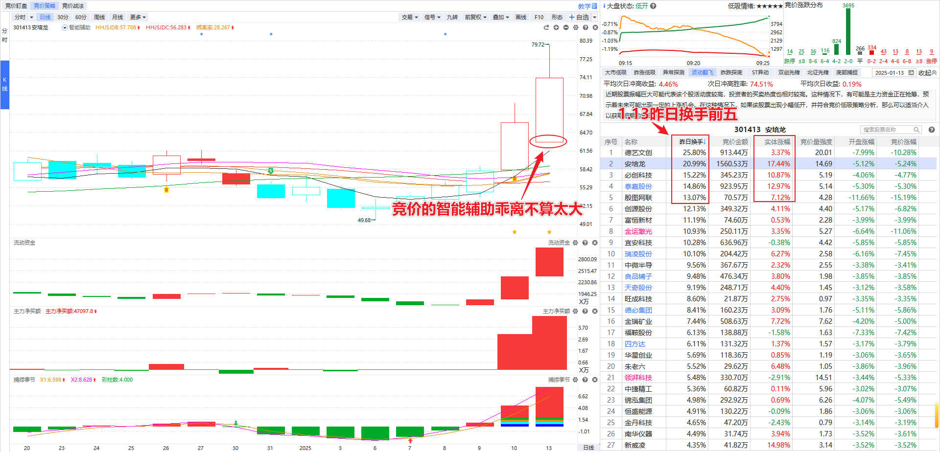
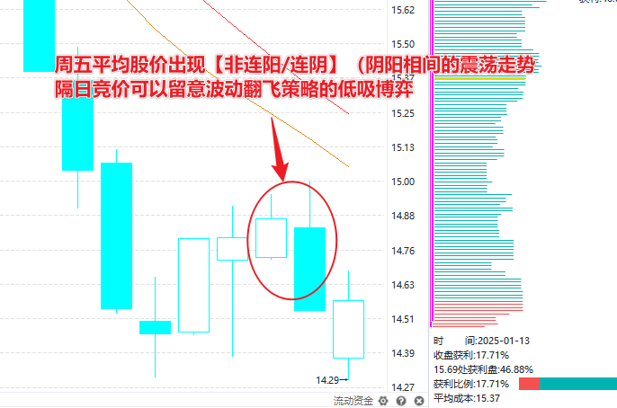
波动翻飞-选股策略
按昨日换手排序取前五
排除8大高风险竞价类型
尽量选取开盘价在K线支撑或均线支撑附近的
尽量寻找主流热点题材
风险提示:观点基于软件数据和理论模型分析，仅供参考，不构成买卖建议，股市有风险，投资需谨慎!

Slide 10
波动翻飞-选股策略
按昨日换手排序取前五
排除8大高风险竞价类型
尽量选取开盘价在K线支撑或均线支撑附近的
尽量寻找主流热点题材
风险提示:观点基于软件数据和理论模型分析，仅供参考，不构成买卖建议，股市有风险，投资需谨慎!

Slide 11
风险提示:观点基于软件数据和理论模型分析，仅供参考，不构成买卖建议，股市有风险，投资需谨慎!

Slide 12
风险提示:观点基于软件数据和理论模型分析，仅供参考，不构成买卖建议，股市有风险，投资需谨慎!

Slide 13
让投资遇见美好!
我司所有工作人员均不允许推荐股票、不允许承诺收益、不允许代客理财、不允许合作分成、不允许私下收款，如您发现有任何违规行为，请立即拨打400-9088-988向我们举报!
风险提示:所有信息及观点均来源于公开信息及经传软件信号显示，仅供参考，不构成最终投资依据，软件作为辅助参考工具,无法承诺收益，投资者应正视市场风险，自主作出投资决策并自行承担投资风险。投资有风险，入市须谨慎!

